Slide 1
Building Web Services Using Visual Studio 2008
Pablo Cibraro
MVP Connected Systems
Software Consultant
Clarius Consulting

Slide 2
Agenda
Que es un Web Service
Tecnologias utilizadas
XML, SOAP, WSDL, DISCO, and UDDI
Construccion de un web service
Construccion de una aplicacion cliente
Referencias
Preguntas y Respuestas

Slide 3
Que es un servicio
Componente aplicativo que sigue los Tenets de Service Orientation
  Los servicios son autonomos
  Los servicios tienen limites bien definidos
  Los servicios comparten esquema y contracto, pero no implementacion
  Los servicios estan controlados por politicas

Slide 4
Que es un web service
Es un servicio que puede ser accedido a traves de protocolos estandar de internet
Una pagina web con funciones
Disponible para una alta gama de clientes
Ejemplos: cotizaciones, condiciones de trafico, noticias, clima, negocios, etcetera

Slide 5
Tecnologias utilizadas
Modo estandar de representar datos
  XML (and XML schemas)
Formato de mensaje comun y extensible
  SOAP
Lenguaje de contrato comun y extensible
  Web Services Description Language (WSDL)
Modo estandar de descubrir servicios
  Disco
Modo estandar de descubrir proveedores de servicio
  Universal Description, Discovery, and Integration (UDDI)

Slide 6
XML
Extensible Markup Language
Lenguaje para describir documentos con estructura estandard
Estandar conocido en la industria
XML Schemas – XSD
  Basado en XML
  Lenguaje para descibrir tipo de datos
Para mas informacion, leer:
http://msdn.microsoft.com/library/en-us/dnwebsrv/html/xmloverchap2.asp

Slide 7
SOAP
Un protocolo simple basado en XML para intercambiar mensajes con datos en la web
Estandard conocido en la industria
Muy liviano y basado en XML
Mensajes SOAP
Para mas informacion, leer:
http://msdn.microsoft.com/soap/

Slide 8
WSDL
Es un documento XML para describir web services
  Define tipo de datos (XSD)
  Define mensajes a partir de tipos
  Define detalles de protocolo de transporte y formato de SOAP
    SOAP 1.1, HTTP Get/Post, MIME
WSDL.exe
Para mas informacion, leer:
http://msdn.microsoft.com/library/en-us/dnwebsrv/html/wsdlexplained.asp

Slide 9
DISCO
Document Discovery
Permite que un cliente encuentra un web service en particular
Documento que especifica servicios descubiertos en una URL en particular
Utiliza formato XML
Los documentos tienen extensiones .disco and .vsdisco
Disco.exe

Slide 10
UDDI
Universal Description, Discovery, and Integration
Permite publicar y descubrir informacion acerca de quien provee que servicios
Especificacion distribuida de registro de web servicies
Montado sobre Http, XML y SOAP
Para mayor informacion, leet:
http://msdn.microsoft.com/library/en-us/dnexxml/html/xml12182000.asp
http://www.uddi.org/about.html

Slide 11
Plataformas existentes
ASP.NET
WCF

Slide 12
ASP.NET Web Service
Utiliza los conocimientos que ya tienen los desarrollares de paginas ASP.NET
Facil de desarrollar, deploy y administrar como una aplicacion web
Extension de archivo ASMX
Accesible a traves de una URL

Slide 13
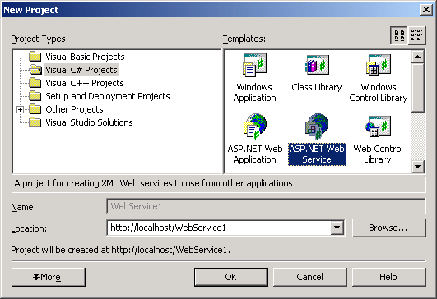
Creando un Web Service (1)
Abrir Microsoft Visual Studio® .NET
Seleccionar un lenguaje
Seleccionar tipo de proyecto: ASP.NET Web Service

Slide 14
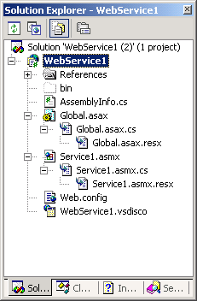
Creando un Web Service (2)
.asmx and .asmx.cs
Web.config
Global.asax
WebService1.vsdisco

Slide 15
Creando un Web Service (3)
Dentro de Service1.asmx
<%@ WebService Language="c#" Codebehind="Service1.asmx.cs" Class="WebService1.Service1"
%>

Slide 16
Creando un Web Service (4)
Dentro de Service1.asmx.cs
Agregar una propiedad Namespace al atributo WebService
[WebService(Namespace="http://localhost/webservice1/")]
public class Service1 : System.Web.Services.WebService
Descomentar la siguiente seccion de codigo:
[WebMethod]
public string HelloWorld()
{
  return "Hello World";
}

Slide 17
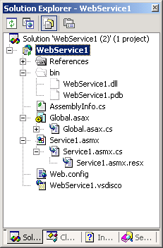
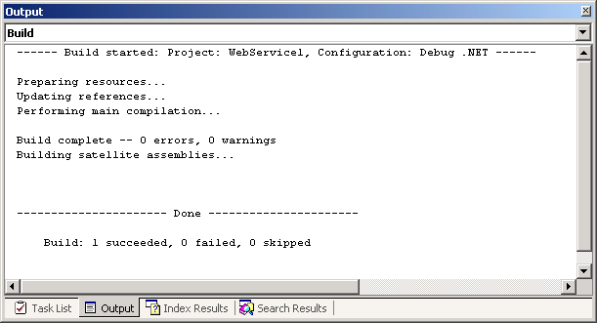
Creando un Web Service (5)
Compilar el Web service

Slide 18
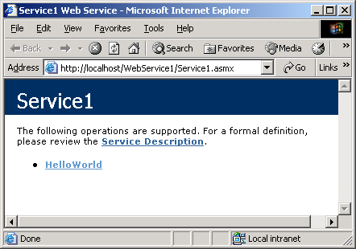
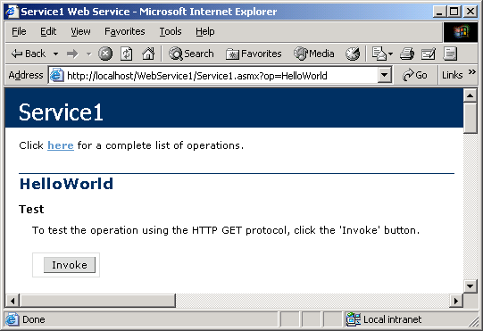
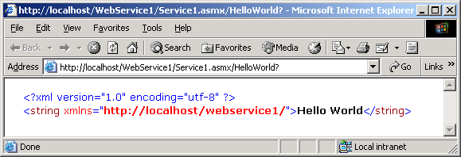
Creando un Web Service (6)
Correr el Web Service

Slide 19
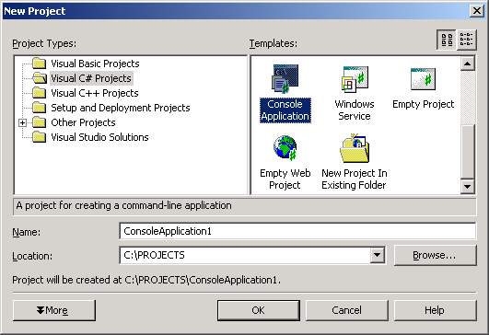
Creando una aplicacion cliente (1)
Crear un Microsoft Visual C#™ console application

Slide 20
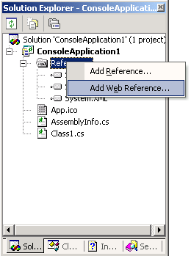
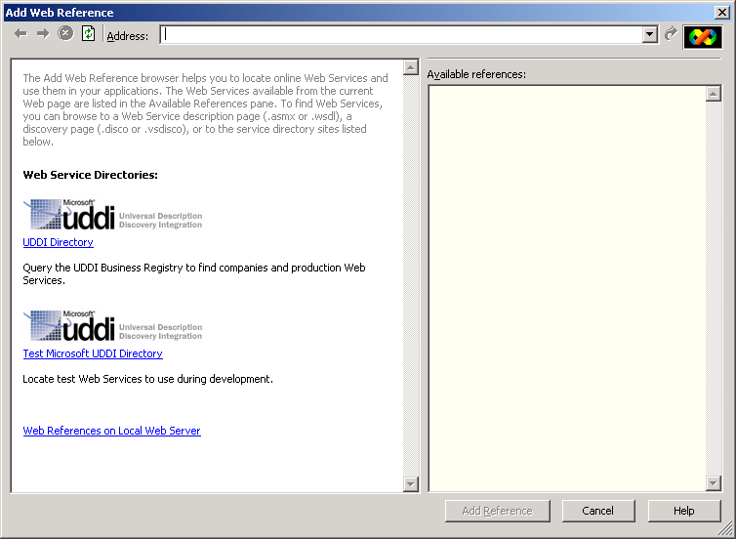
Creando una aplicacion cliente (2)
Agregar Web reference (1)

Slide 21
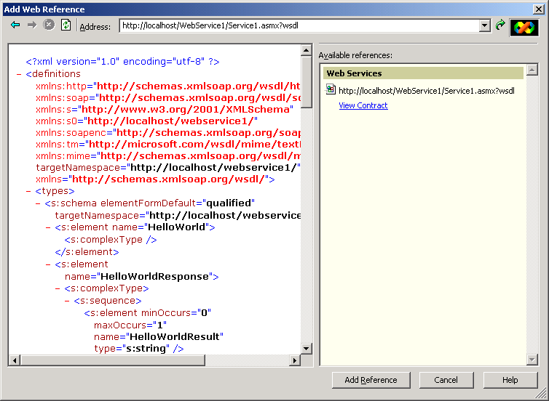
Creando una aplicacion cliente (3)
Agregar Web reference (2)

Slide 22
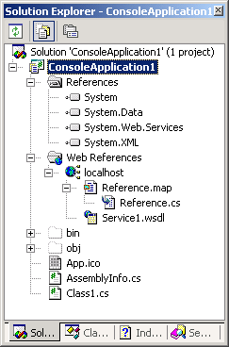
Creando una aplicacion cliente (4)
Se crea un archivo de proxy: Reference.cs

Slide 23
Creando una aplicacion cliente (5)
Codigo en el cliente
using System;
namespace ConsoleApplication1
{
class Class1
{
[STAThread]
static void Main(string[] args)
{
localhost.Service1 wsproxy = new localhost.Service1();
Console.WriteLine(wsproxy.HelloWorld());
}
}
}

Slide 24
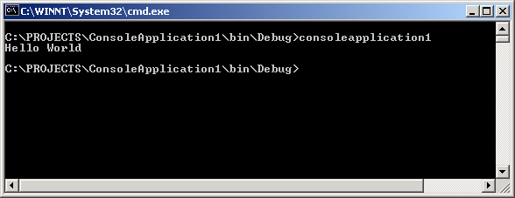
Creando una aplicacion cliente (6)
Correr la aplicacion

Slide 25
Limitaciones
SOAP 1.1
Limitaciones funcionalidad brindada a nivel protocolo, no existen esquemas de seguridad complejos, transacciones, etc
Limitacion en transportes soportados, solo Http

Slide 26
Microsoft WCF
Nueva plataforma para desarrollo de servicios
Implementa una amplia gama de protocolos WS-*
Soporta differentes tipos de transporte, Http, Tcp, MSMQ, SMTP
En pocas palabras, Web Services con Esteroides

Slide 27
Referencias
Programando la web con XML web services
Visual Studio .NET Help
ms-help://MS.VSCC/MS.MSDNVS/vsent7/html/vxconProgrammableWebServices.htm
Serializacion XML y SOAP
Visual Studio .NET Help
ms-help://MS.VSCC/MS.MSDNVS/cpguide/html/cpconserialization.htm
Web Services Community
Go to http://msdn.microsoft.com/webservices

Slide 28
Mis datos
Weblog
  http://weblogs.asp.net/cibrax
Mi direccion de email
  pcibraro@hotmail.com

